Slide 1
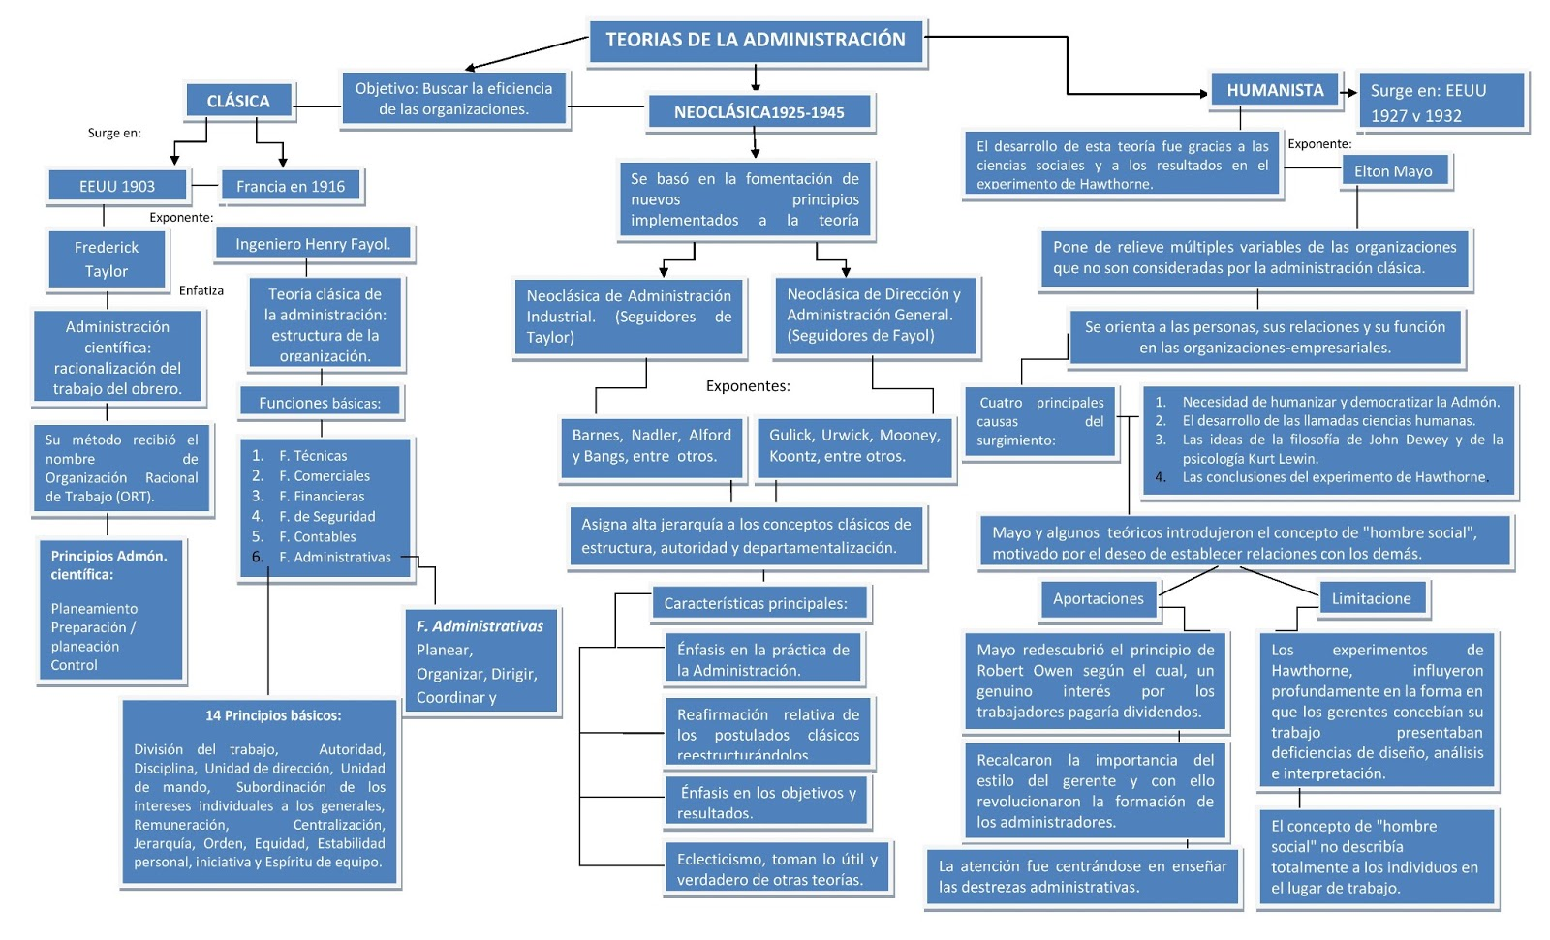
ORGANIGRAMA DE LAS ESCUELAS CLASICAS DE ORGANIZACIÓN

